Slide 1
DANGER
Door: Wesley, Jay, Boyd en matthew

Slide 2
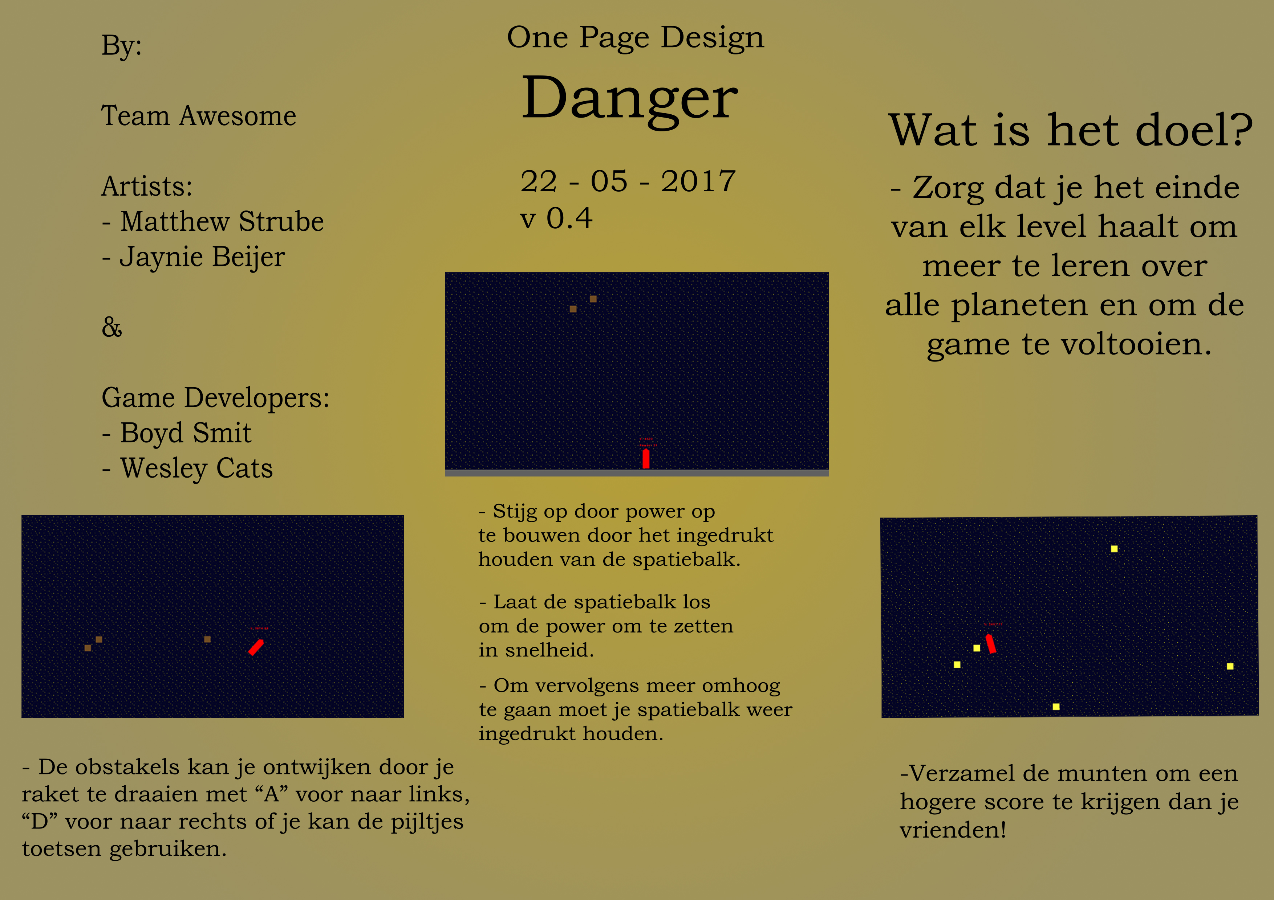
One page design

Slide 3
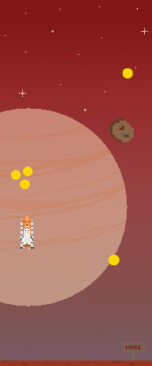
Mock up

Slide 4
Waar gaan we het over hebben
Werk process
Art
Development
Nieuwe items
Problemen

Slide 5
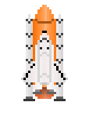

Art
Nieuwe mockup
Art voor bonus level
Laatste moment

Slide 6
Development
Pre-productie
Niet begonnen op de manier we moesten beginnen
Productie

Slide 7
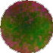
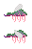
Nieuwe items
Bonus level
Taal keuze
Bugs fixed

Slide 8
problemen
Pixels niet even groot
Computers
More bugs

Slide 9
Sneak peak

